Slide 1
JRenderer
An online render engine
管浩博 杨天悦 陈宥伊

Slide 2
JRenderer
“
一款完全在线的云渲染器
3D渲染再无配置要求

Slide 3

JRenderer
选题动机
3D渲染引擎由于其实时性要求，在保证帧数的前提下一般对于本机的GPU与CPU要求较高，配置一般的机器难以胜任一些复杂场景的渲染工作，并且近年来NVDIA提出的实时光线追踪渲染管线，截至目前仅能够被部分rtx GPU支持，极大的限制了开发者以及有相关需求的人员使用，如果能够将渲染任务交给服务端，仅在客户端保留串流解码任务，可以在一定程度上减少对本机的配置要求，不同于渲染农场等离线云渲染， 本项目将尝试将实时渲染交到服务端进行。
软件功能
技术路线
创新点

Slide 4
JRenderer
选题动机
软件功能
本实验中主要进行了JRenderer的实时画面传输，编码压缩，基本事件响应，模型绘制，灯光设置等模块的开发。
Demo中具体实现了鼠标控制相机视角，基本Cube绘制，模型绘制，添加灯光等功能。
技术路线
创新点

Slide 5
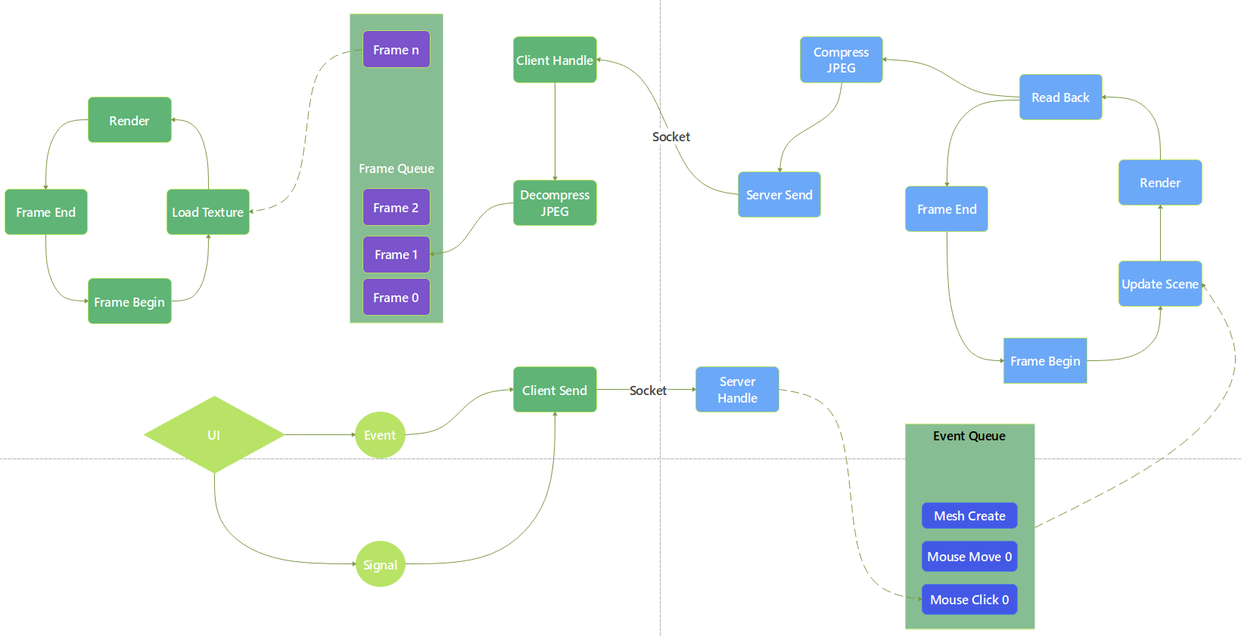

Slide 6
杨天悦
陈宥伊
管浩博
（ UI，FrameQueue，Event ）
( Socket，TCP/UDP, packet & Callback )
( OpenGL, JPEG lib, Scene Update )

Slide 7
JRenderer
选题动机
软件功能
技术路线
将所有渲染工作移至服务端，本机仅保留基本解码及事件系统
模块化开发
可以非常方便的将其他渲染器接入本服务端
易于移植到web/移动端，易于更换其他压缩方式
创新点

Slide 8
.Net 大作业展示
JRenderer
THANKS

